Slide 1
МБДОУ детский сад «Оленёнок» Физкультурное занятие для детей подготовительных групп к школе
«Солнышко
Смешарики»
Инструктор по физическому воспитанию
Аншаков В.А

Slide 2
Задачи. -Повторить ходьбу и бег с изменением направления движения; - упражнять в ползании на четвереньках; -повторить упражнения на сохранение равновесия в прыжках.
Ход проведения
Вводная часть:
Ходьба в колоне по одному с изменим направления движения по указанию воспитателя: ходьба и бег врассыпную по всему залу: ходьба в колоне по одному, перестроение в три колоны.
Основная часть:
Общеразвивающие упражнения /ОРУ/.
Основные виды движения /ОВД/
Подвижная игра
Заключительная часть:
Рефлексия

Slide 3
ОРУ со скакалкой.
1.И.п- основная стойка, скакалка, сложенная вдовое, внизу. 1-2- выпад правой ногой вперед, руки впереди. 3-4- исходное положение. То же левой ногой (8раз).

Slide 4
2.И.п- стойка ноги на ширине плеч, скакалка внизу. 1- скакалка вверх; 2- наклон вправо, скакалка вправо; 3- скакалка прямо; 4- исходное положение. То же влево (по 3 раза в каждую сторону)

Slide 5
3.И.п-сидя ноги врозь, скакалка на коленях. 1- скакалка вверх; 2- наклон вперед, коснуться скакалкой пола между ногами; 3- выпрямиться, скакалка вверх; 4- исходное положении (6-8раз)

Slide 6
4.И.п-лежа на животе, скакалка перед собой в согнутых руках. 1-2- прогнуться, скакалка вверх; 3-4- исходное положение (6-8раз)

Slide 7
5.И.п- Основная стойка, скакалка, сложенная вдвое, вниз. 1- отставить правую (левую) ногу назад на носок, скакалка вверх. 2- исходное положение (6-8раз)

Slide 8
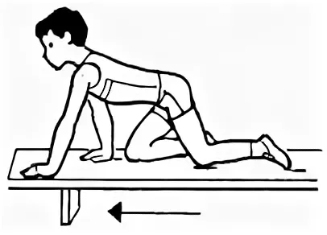
Основные виды движения
1. Ползание по гимнастической скамейке на ладонях и коленях с мешочком на спине (2раза)

Slide 9
2. Равновесие - ходьба по двум гимнастическим скамейкам парами держась за руки.

Slide 10
Прыжки через короткую скакалку различными способами.

Slide 11
Подвижная игра «Паук и мухи »

